Slide 1
Písomné historické pramene
...Len zapísaná myšlienka sa uchovala...

Slide 2
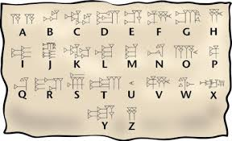
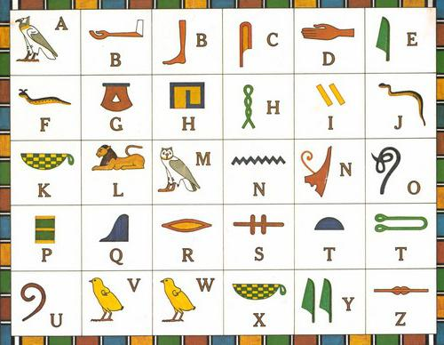
Písmo – okno do minulosti...
Vieme, kedy vznikli prvé typy písma?
PÍSMO – zápis ľudských myšlienok pomocou znakov
Prvé písmo vzniká už v staroveku (Egypťania, Sumeri).

Slide 3
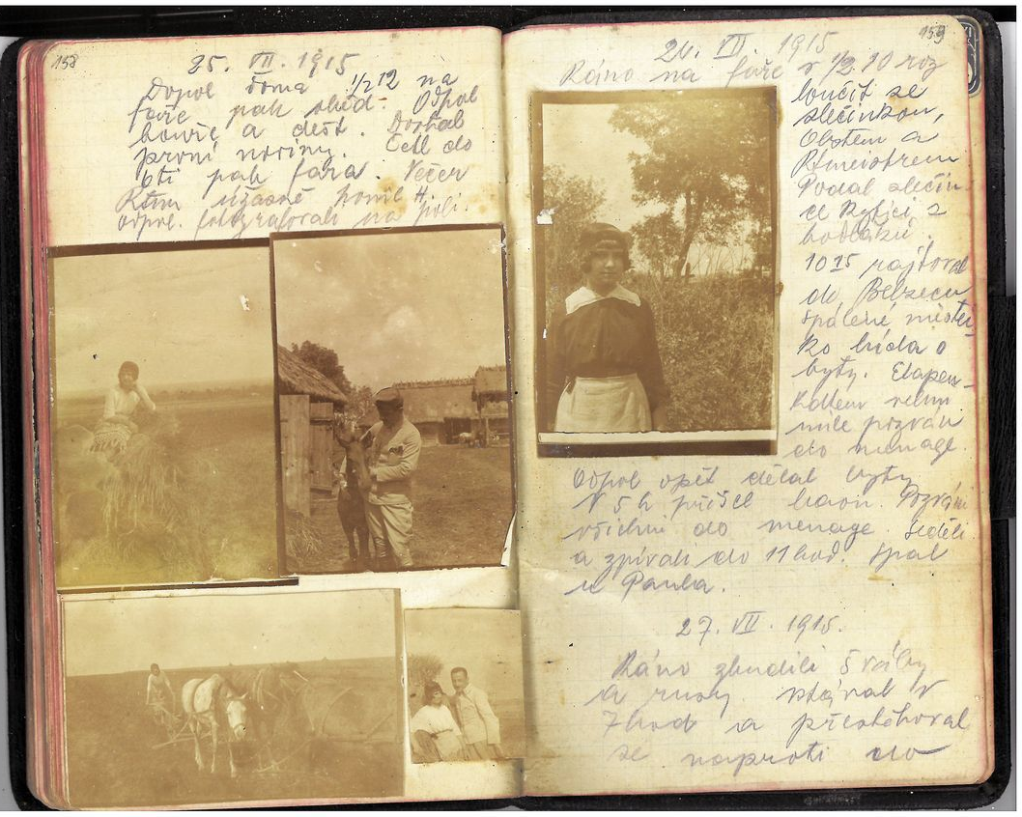
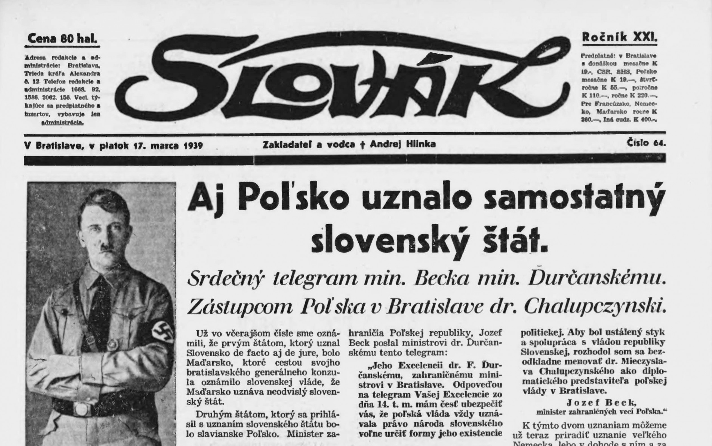
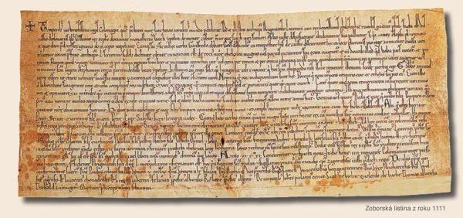
Písomné pramene...
Aké sú to napríklad?
písomný záznam
hlavný zdroj poznávania minulosti

Slide 4
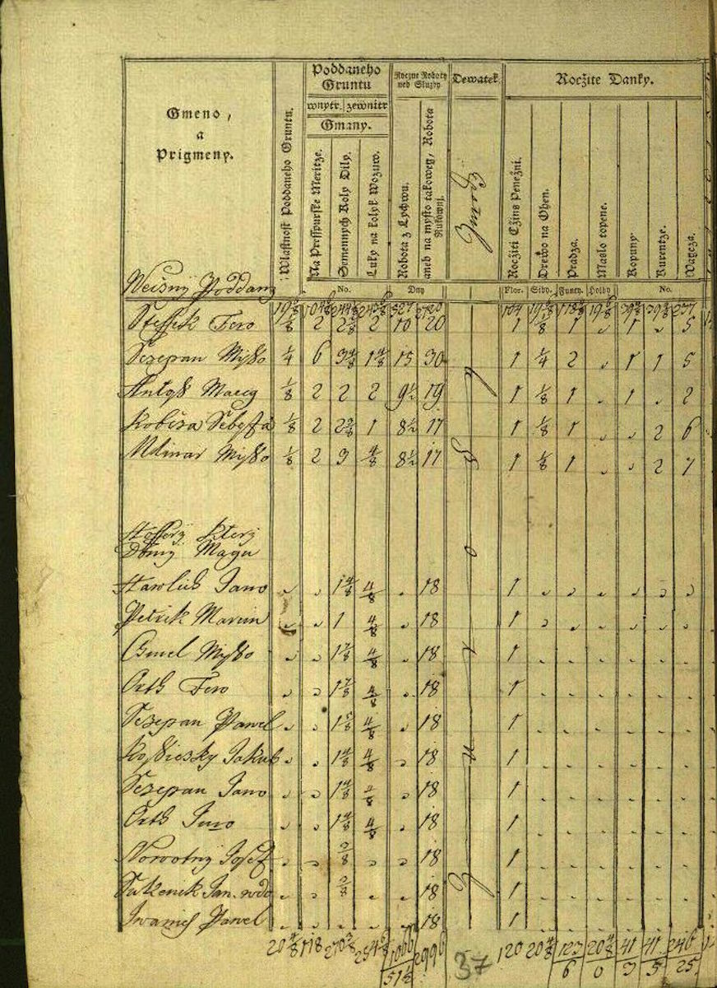
Patria tu:
listiny – starý písomný záznam (stredovek)
noviny, časopisy
denníky, listy
úradné dokumenty: zákony, zmluvy, daňové súpisy ...

Slide 5
Úskalia a nevýhody
V akom jazyku je dokument napísaný?
Poznám význam všetkých výrazov?
Musíme poznať:
jazyk
význam slov
zámer autora
Viem dokument preložiť?
Poznám autora?
Písal autor o udalosti priamo alebo sprostredkovane?
Aký je zámer autora?
Sú informácie pravdivé?
Klamal zámerne alebo nechtiac?
Klamal autor?

Slide 6
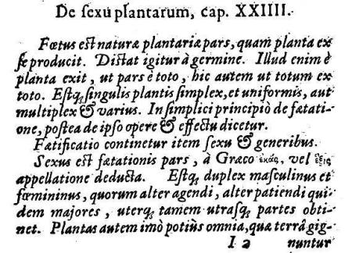
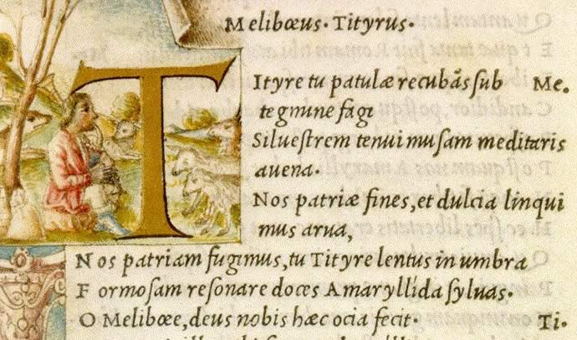

Slide 7
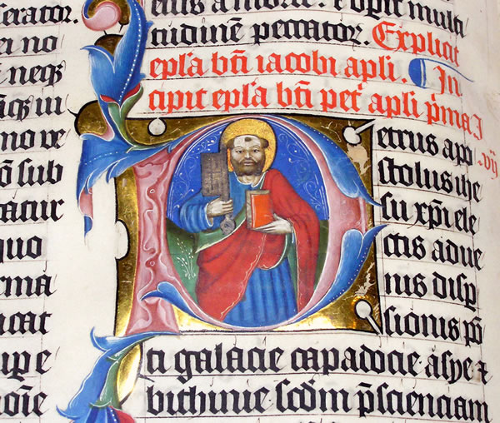
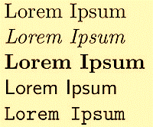
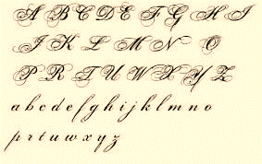

Slide 8
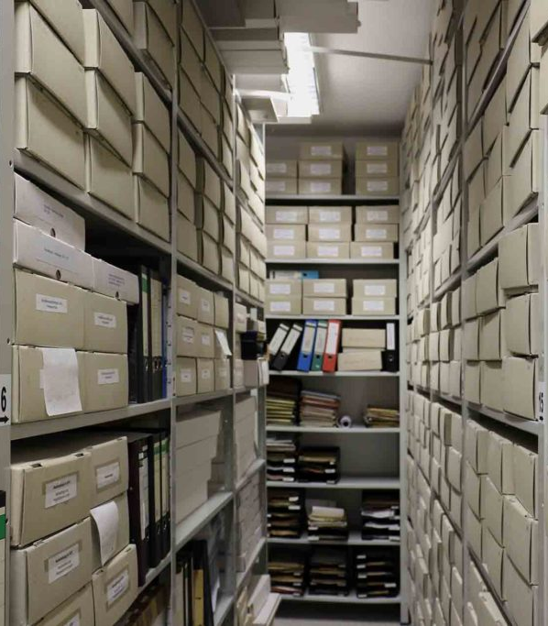
Ako si chránime písomné pramene?
ARCHÍV – inštitúcia, v ktorej sú uložené všetky písomné dokumenty rôzneho druhu.
ARCHIVÁR – človek, ktorý sa stará o dokumenty v archíve.

Slide 9
Z práce archivára ...
,,V predstavách väčšiny ľudí pracujeme len s čistým materiálom /pekné zreštaurované listiny/, aj keď opak je pravdou. Archívny materiál je často silne znečistený, často sa až do odovzdania do archívu, nachádza v pivnici alebo niekde na povale. V najlepšom prípade rovno pri komíne, aby bol pekne čierny. Tu sa na neho práši niekoľko storočí, behajú po ňom myši a holuby si v ňom robia hniezda. Takým prípadom je napríklad archívny materiál štajerského krajinského archívu, kde boli listiny počas nacizmu vyhodené do žumpy, lebo nacisti potrebovali archívne škatule, v ktorých boli listiny uložené.Nehovoriac o skrytých nepriateľoch archivárov - baktériách a rozličných plesničkách , ktoré poškodzujú nielen listiny ale aj zdravie archivárov.“

Slide 10
Dovidenia nabudúce! ☺

